Slide 1
JARINGAN KOMPUTER Transport Layer

Slide 2
Tujuan Pembelajaran
Setelah mempelajari bab ini, mahasiswa diharapkan mampu:
Mahasiswa mampu menjelaskan Congestion Control
Mahasiswa mampu menjelaskan frame.

Slide 3
Congestion
Congestion merupakan sebuah kondisi yang terjadi pada jaringan komunikasi dimana terlalu banyak paket yang datang pada sebuah subnet yang menyebabkan kinerja jaringan menjadi turun.
Faktor yang dapat mempengaruhi terjadinya Congestion :
Trafik yang masuk mendekati batas maksimal.
Kinerja perangkat router yang lambat dalam melakukan queuing buffer, updating table, dan sebagainya.
Buffer pada router yang dibatasi.

Slide 4
QoS
Quality of Services: Metode pengukuran yang bertujuan untuk menentukan kemampuan sebuah jaringan pada kelas-kelas tertentu yang dalam hal ini contohnya seperti aplikasi jaringan, host atau perangkat router dengan tujuan memberikan layanan jaringan yang lebih baik dan maksimal.

Slide 5
QoS
Quality of Services
Bandwidth
Throughput
Jitter
Packet Loss
Latency

Slide 6
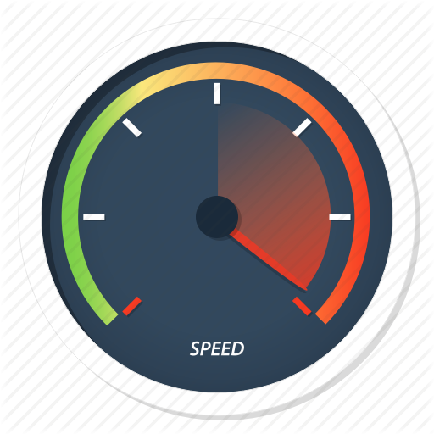
Bandwidth
Bandwidth merupakan kapasitas atau lebar frekuensi yang dilewati oleh sinyal dalam media transmisi dengan satuan waktu bit per second (bps).

Slide 7
Throughput
Standarisasi Penilaian QoS (TIPHON)
Kemampuan atau kecepatan transfer data yang sebenarnya dalam suatu jaringan ketika terjadi proses pengiriman data dengan satuan waktu bit per second (bps).
Kategori | Throughput | Indeks
Bad | 0-388 kbps | 0
Poor | 388-700 kbps | 1
Fair | 700-1200 kbps | 2
Good | 1200 kbps-2,1 Mbps | 3
Excelent | >2,1 Mbps | 4

Slide 8
Jitter
Standarisasi Penilaian Jitter (TIPHON)
Variasi waktu kedatangan paket data. Ketika paket data dikirim oleh pengirim dalam waktu secara bersamaan, namun kedatangan paket data tersebut bisa jadi tidak bersaaman.
Kategori | Jitter | Indeks
Poor | 125 - 225 ms | 1
Medium | 75 – 125 ms | 2
Good | 0-75 ms | 3
Perfect | 0 ms | 4

Slide 9
Packet Loss
Standarisasi Penilaian Packet Loss (TIPHON)
Parameter yang menggambarkan suatu kondisi yang menunjukkan jumlah total paket data yang hilang dari pengirim ke penerima.
Kategori | Packet Loss | Indeks
Poor | > 25% | 1
Medium | 12-24% | 2
Good | 3-14% | 3
Perfect | 0-2% | 4

Slide 10
Latency
Total waktu tunda suatu paket data dari satu titik ke titik lain yang menjadi tujuannya.
Standarisasi Penilaian Latency (TIPHON)
Kategori | Packet Loss | Indeks
Poor | > 450 s | 1
Medium | 300 – 450 s | 2
Good | 150 – 300 s | 3
Perfect | < 150 s | 4

Slide 11
TERIMA KASIH

